Slide 1
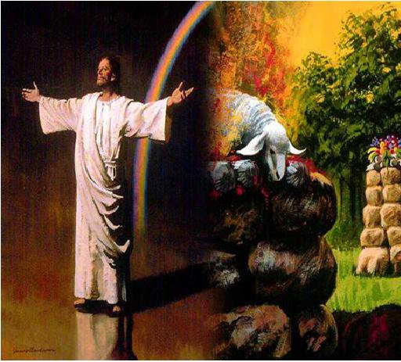
Lección 02
12 de abril 2025
EL GÉNESIS COMO FUNDAMENTO
TEXTO CLAVE: Juan 1:29
Escuela Sabática – 2° Trimestre de 2025

Slide 2
I. OBJETIVO: ¿Qué enseñar?
Aprendamos a ser un discípulo que anuncia el evangelio eterno, resaltando la muerte y la victoria del Cordero.
APRENDIZAJE POR NIVELES:
SABER: Entender sobre el fundamento salvífico y profético de las Escrituras.
SENTIR: El deseo de anunciar el evangelio eterno.
HACER: La decisión de comunicar el plan de salvación divino.

Slide 3
II. MOTIVAR: ¿Cómo motivar y cómo enseñar?
Con preguntas motivadoras, presentando necesidades y casos de la vida:
¿El amor de Abraham por Isaac nos habla del amor de Dios?
¿La pregunta de Isaac sobre el cordero fue clave para anunciar el evangelio?
¿En Génesis se anuncia la victoria de Cristo y sobre la muerte?

Slide 4
III. EXPLORA: 1.¿El amor de Abraham por Isaac nos habla del amor de Dios? Génesis 22:1- 13
Sí, la palabra amor es mencionado por primera vez en Génesis 22:2. Dios le dijo a Abraham que llevara al monte Moriah a su hijo Isaac que amaba para sacrificar; este hecho de entregar a su hijo, reflejaba el amor de Dios y su evangelio.
“Durante la experiencia personal de Abraham, también se le reveló el amor de Dios y así pudo comprender la profundidad del amor divino.” (GEB 23)
Elena de White dice: “Fue para grabar en la mente de Abraham la realidad del evangelio, así como probar su fe, que Dios le mandó sacrificar a su hijo. La agonía que sufrió durante oscuros días de aquella terrible prueba.” (Id)

Slide 5
2. ¿La pregunta de Isaac sobre el cordero fue clave para anunciar el evangelio? Génesis 22:7
Fue muy importante la declaración de Isaac en la pregunta a su padre, también es la primera mención del cordero en la Biblia.
“¿Dónde está el cordero? (Gén. 22:7) Curiosamente, el resto de la Biblia responde a esa pregunta con lujo de detalles… Toda la historia bíblica está salpicada de innumerables profecías mesiánicas que anticipan la pregunta de Isaac.” (GEB 19)
“En el Nuevo Testamento, la pregunta es respondida cuando Jesús aparece en persona... Juan vio a Jesús que venía hacia él, y dijo: ¡Este es el Cordero de Dios, que quita el pecado del mundo!” (GEB 24)
Notes:
GEB

Slide 6
3. ¿En génesis se anuncia la victoria de Cristo y sobre la muerte? Génesis 3:15; 22:17
Sí, el anuncio profético después de la caída de Adán y Eva dice: “Pondré enemistad entre ti y la mujer , y entre tu simiente y la simiente suya; ésta te herirá en la cabeza, y tú le herirás en el calcañar.” (Gén. 3:15)
“La bendición prometida por Dios se refiere no solo a la futura descendencia del propio Abraham, sino el futuro de las naciones, (Gén. 22:17). El Señor promete que la descendencia de Abraham se adueñará de las puertas de sus enemigos. Esta promesa hace referencia a la victoria de Cristo sobre la serpiente y la victoria de la vida sobre la muerte, predicha en Génesis 3:15.” (GEB 25)

Slide 7
IV. APLICA: ¿Qué debo sentir al recibir estos conocimientos?
El deseo de anunciar el evangelio eterno, resaltando la muerte y la victoria del Cordero de Dios.
¿Deseas anuncia el evangelio de Cristo?
¿Cuál es tu decisión?
V. CREA: ¿Qué haré para compartir esta lección la próxima semana? Crear oportunidades y compartir sobre sobre el Cordero de Dios. Amén

Slide 8
Créditos
DISEÑO ORIGINAL
Lic. Alejandrino Halire Ccahuana
http://decalogo-janohalire.blogspot.com/p/escuela-sabatica.html
Distribución
Recursos Escuela Sabática ©
Para recibir las próximas lecciones inscríbase enviando un mail a:
www.recursos-biblicos.com
Asunto: Lecciones en Powerpoint
RECURSOS ADVENTISTAS
Recursos gratuitos
http://decalogo-janohalire.blogspot.com/
https://es.slideshare.net/ahalirecc
Recursos
Escuela Sabática

